Slide 1
Govoriti, pripovijedati i pričati – znači li to da znamo slušati
Lejla Skalnik i Dubravka Namjesnik, OŠ braće Radića Pakrac
CUC 2022, Otvaranje u zatvorenom svijetu, 26.- 28. 10. , Šibenik

Slide 2
Što je “tihi telefon”?
whisper phones, fluency phones ili read to self phones
cijevi oblikovane poput slušalice telefona
povratna informacija čitaču
djetetu daju mogućnost da u njih tiho govori i pritom čuje jasnoću i ritam svoga govora

Slide 3
Prednosti
poboljšanje brzine čitanja i izražavanja
povećeva samopouzdanje kod čitanja naglas
čitanje stavlja u središte pozornosti
razvija pozitivan stav o čitanju i samoj vježbi
trenutna povratna informacija potiče dijete da odmah prilagodi izgovor ili da odmah ispravi nastale pogreške i primjećuje nedosljednosti
korist od tihih telefona imaju sva djeca, a osobito učenici koji mucaju, imaju disleksiju, autizam ili teškoće auditivne obrade

Slide 4
Primjeri aktivnosti
01
Razredna nastava

Slide 5
Aktivnosti s učenicima
- učenici dobivaju zadatke/pitanja za rad na tekstu - naglasak na govorenju
- učiteljica objašnjava zadatak
- učenici samostalno, koristeći tihe telefone, čitaju tekst i traže odgovor
- individualna pomoć učenicima koji to trebaju bez ometanja ostalih učenika

Slide 6
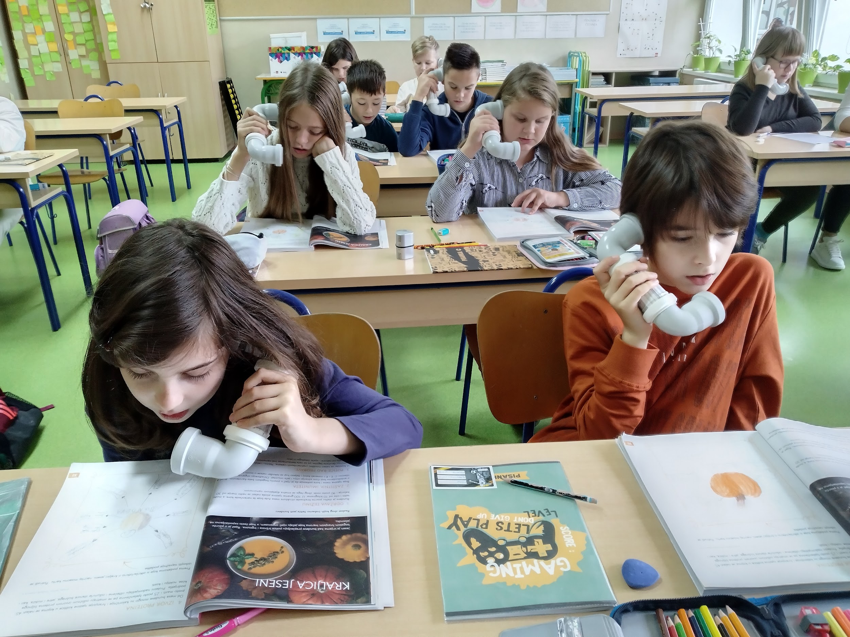
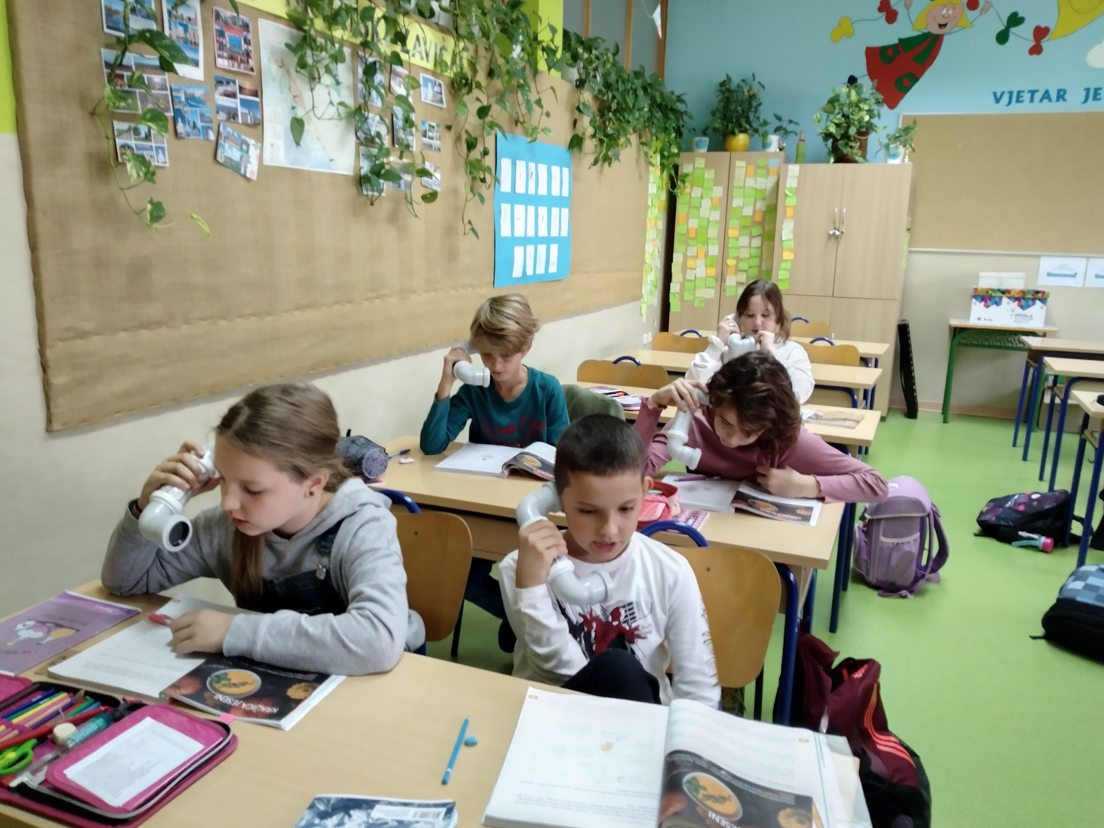
Zajedničko čitanje u učionici
Istovremeno čitanje svih učenika - slušaju sebe bez ometanja sa strane i usmjeravanja pažnje na druge...

Slide 7
Prepoznavanje i razumijevanje glasova
Book Creator
poseban naglasak u prvom razredu
čitanje riječi zasićenih ciljanim glasovima
lakše razlikovanje pojedinačnih glasova
pojedinačno izgovaranje glasova: č, ć, dž, đ, lj, nj...

Slide 8
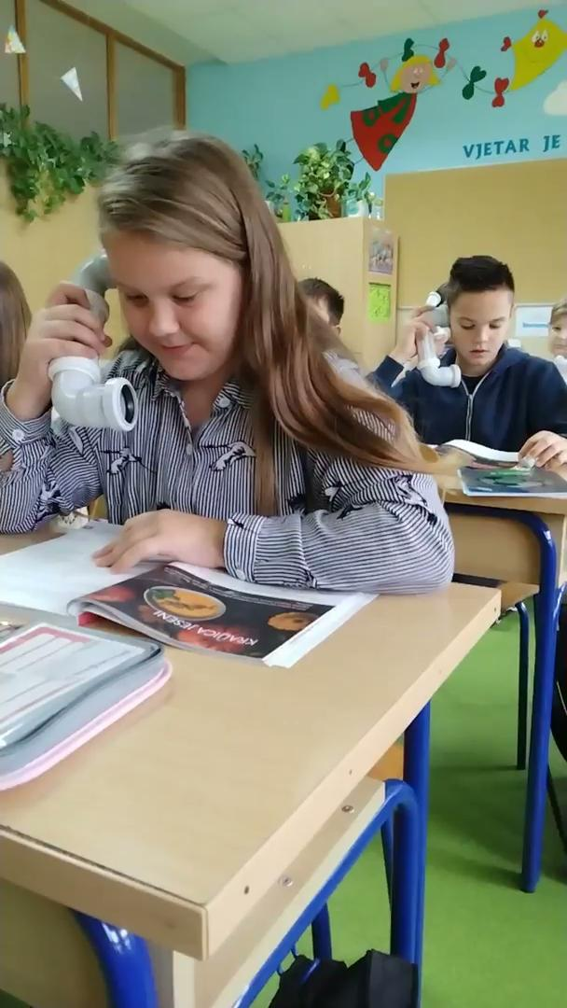
Glasno čitanje/slušanje teksta

Slide 9
Primjeri aktivnosti
02
Strani jezik

Slide 10
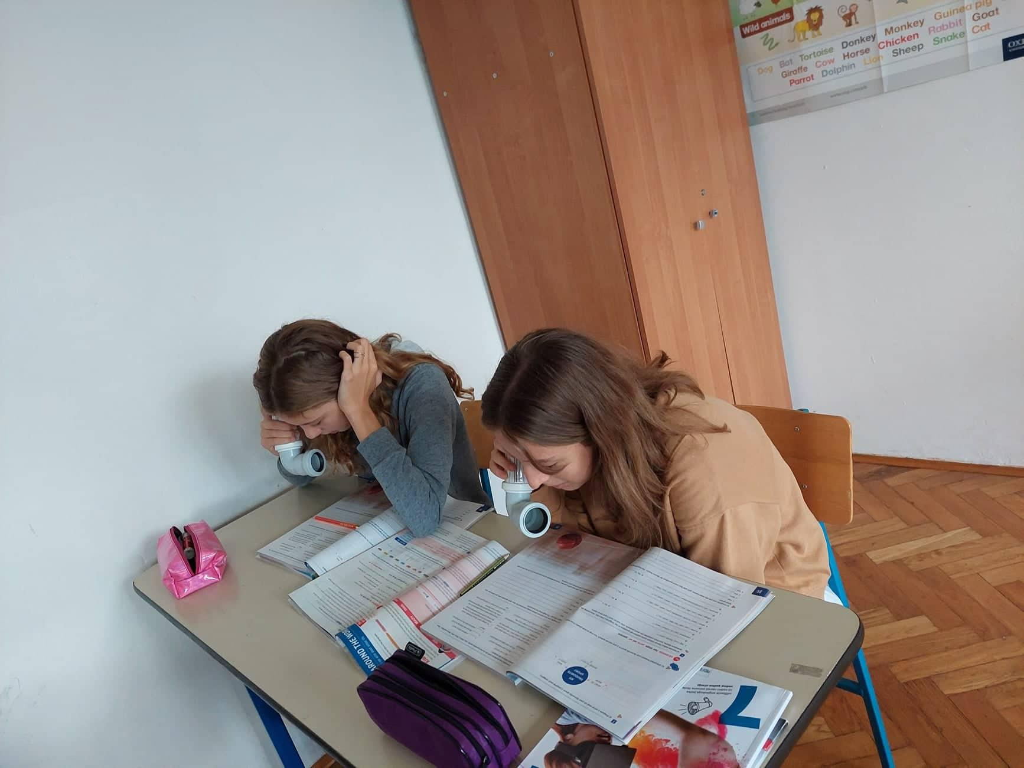
Izgovor
izgovor zadanih riječi s naglaskom na određene dijelove (npr. nastavaka -ed/-d )
izgovor novih riječi - samoprocjena - analiza - ponovno čitanje

Slide 11
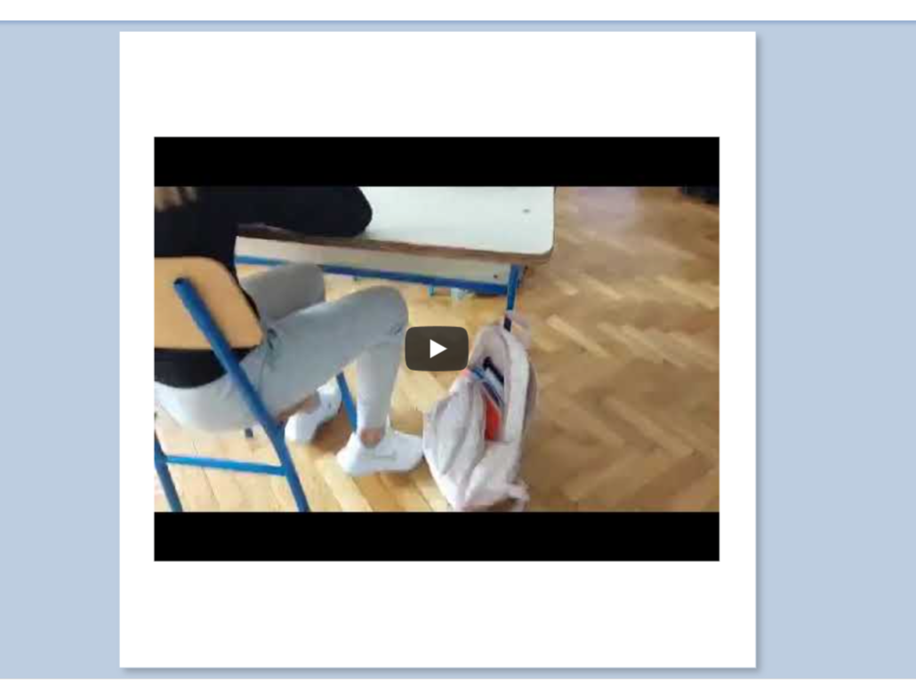
Vježbe čitanja s razumijevanjem
kombinacija s web alatima - BookCreator
snimanje zvuka i videozapisa direktno u web alatu
uporaba tableta
samoprocjena
vršnjačko vrednovanje

Slide 12
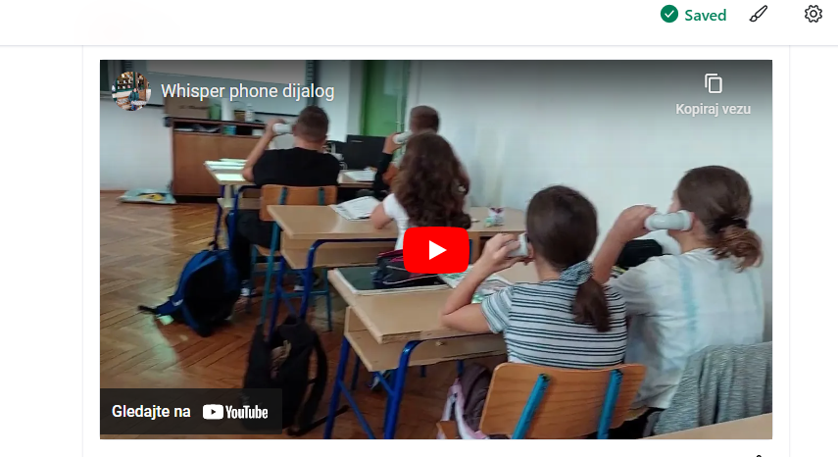
Ideje, aktivnosti…
Dijalozi
Razgovor
Rad na tekstu
Dramatizacija
Wakelet - stopljeni čitač

Slide 13
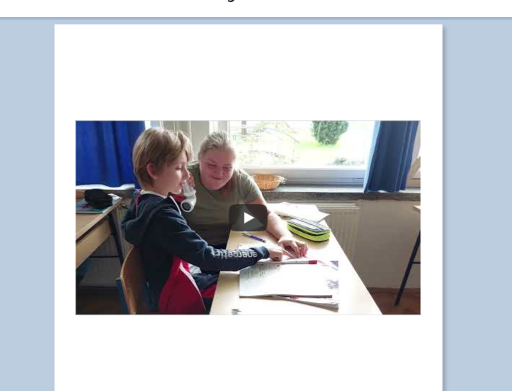
Učenici s teškoćama
kombinacija s web alatima - BookCreator
snimanje zvuka i videozapisa direktno u web alatu (asistentica)
uporaba tableta
samoprocjena
vršnjačko vrednovanje

Slide 14
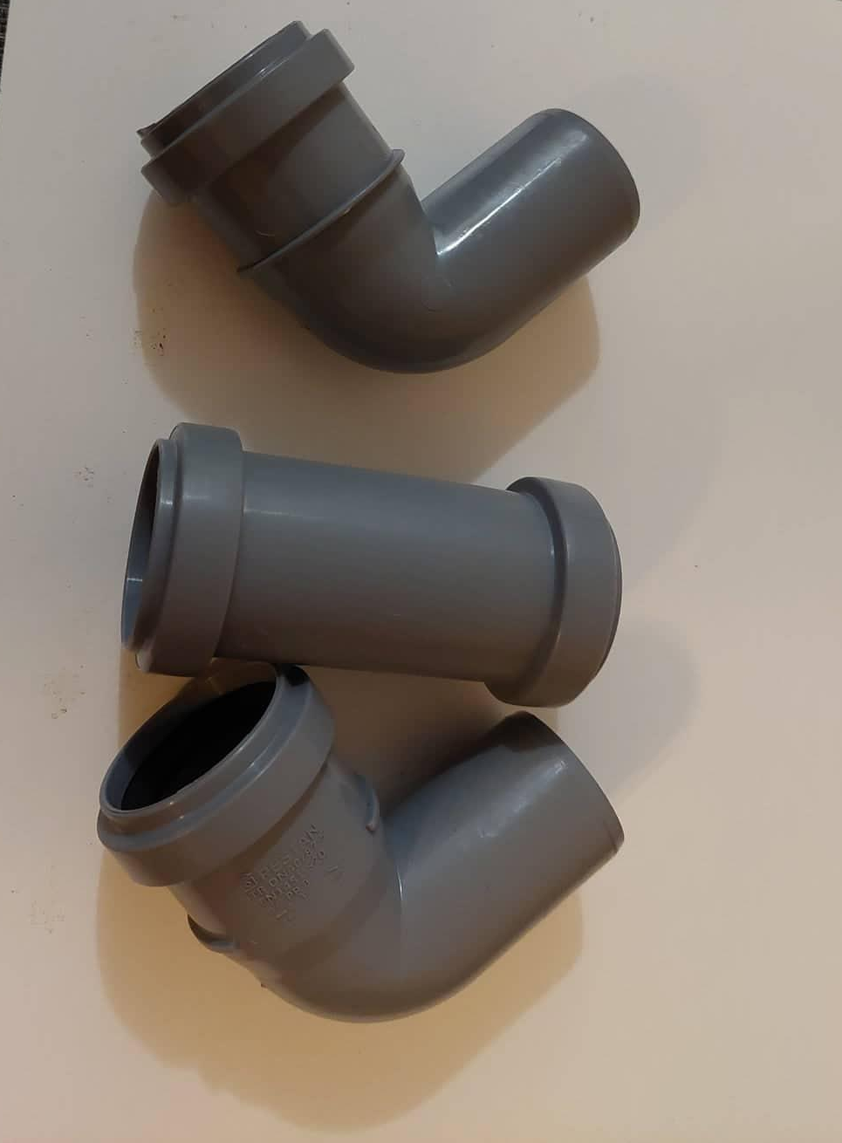
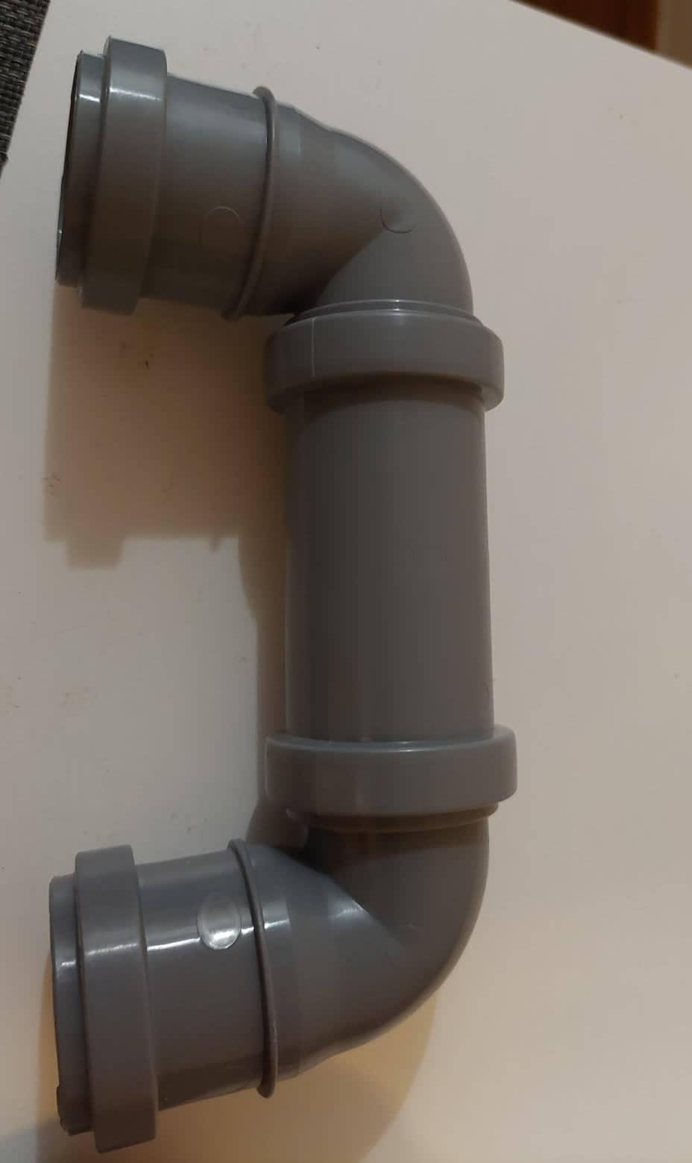
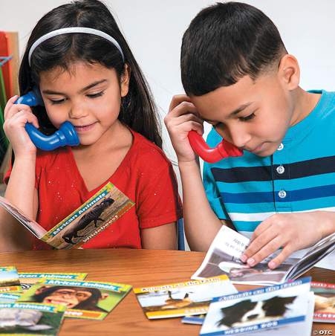
Kako izraditi telefon?
Pribor - cijevi
dostupne u bilo kojoj trgovini građevinskog materijala
Amazon, eBay ...
možete naručiti preko interneta
Proizvođači:
Toobaloo, Novelty, Hand2mind, Lakeshore learning...

Slide 15
Želite li isprobati?

Slide 16
Kada dijete doživi čitanje kao potrebu
- vi ste kao učitelj postigli uspjeh...

Slide 17
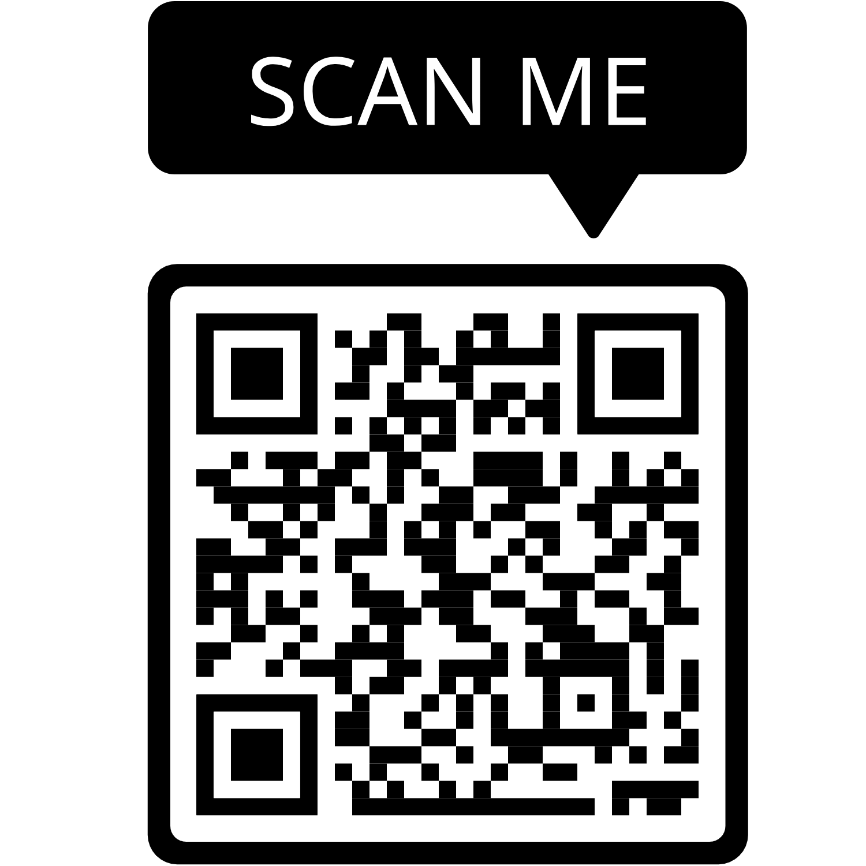
Anketa

Slide 18
Hvala!
Imate li pitanja ?
lejla.skalnik@skole.hr
dubravka.namjesnik@skole.hr

